Slide 1


ÇATALHÖYÜK NEOLİTİK ALANI
AYŞEGÜL BOZDEMİR
HACETTEPE ÜNİVERSİTESİ
HEMŞİRELİK FAKÜLTESİ 2. SINIF

Slide 2
İÇİNDEKİLER
Çatalhöyük’ün önemi
Çatalhöyük’ün yerleşim yeri ve coğrafi özellikleri
Çatalhöyük’ün Tarihi ve Keşfi
Çatalhöyük’ün Mimari ve Yerleşim Düzeni
Çatalhöyük’te Kültür ve Yaşam

Slide 3
Çatakhöyük’ün Önemi
Çatalhöyük, MÖ 7100-5700 yılları arasında varlık göstermiş bir Neolitik yerleşim yeridir, tarih öncesi dönemin en önemli ve büyük köylerinden biridir. Erken tarım ve yerleşik hayata geçişin izlerini taşıyan bu yerleşim, iç içe geçmiş evleriyle dikkat çeker. Evlerin çatılarından giriş yapılması ve yerleşimin sıkı bir şekilde birbirine bağlı olması, dönemin toplumsal dayanışmasını ve güvenlik anlayışını gösterir. Çatalhöyük, aynı zamanda sanatsal ve dini açıdan da zengin bir geçmişe sahiptir. Duvar resimleri, heykeller ve ritüel objeler, halkın inançları ve kültürel değerleri hakkında önemli bilgiler sunar. UNESCO Dünya Mirası Listesi'nde yer alan Çatalhöyük, erken tarım topluluklarının yaşam biçimleri hakkında çok yönlü veriler sağlar.

Slide 4
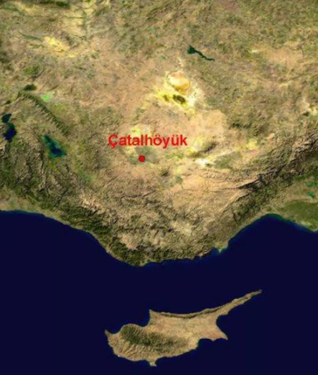
Yerleşim yeri ve coğrafi özellikleri
Çatalhöyük, Türkiye'nin Orta Anadolu Bölgesi'nde, Konya il sınırlarında, Çumra ilçesinin güneydoğusunda yer alır. Konya Ovası'nın batısında, verimli tarım arazileriyle çevrilidir. Yerleşim, yüksekliği 1.5 metreye kadar çıkan bir höyük üzerine kuruludur. Çevresindeki sulak alanlar ve ova erken tarım toplulukları için ideal bir ortam sunmuş, dağlık alanlar ise yerleşimi savunmalı hale getirmiştir.

Slide 5
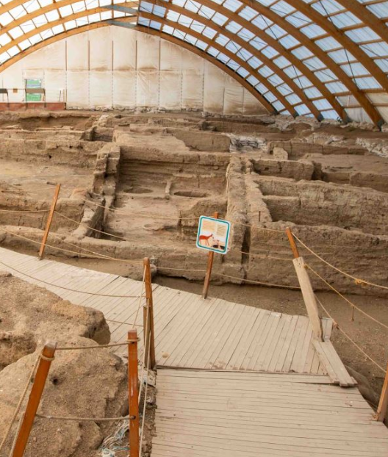
Çatalhöyük’ün tarihi ve keşfi
Çatalhöyük, MÖ 7100-5700 yılları arasında aktif bir yerleşimdir ve Neolitik döneme ait en önemli arkeolojik alanlardan biridir. Erken tarım ve yerleşik hayata geçişin izlerini taşır. Bu dönemde, topluluklar burada tarım yaparak, hayvancılık ve avcılıkla geçimlerini sağlamışlardır.Çatalhöyük, 1958 yılında İngiliz arkeolog James Mellaart tarafından keşfedilmiştir. Mellaart, bu alanda yapılan ilk kazıları başlatmış ve yerleşimin tarih öncesi döneme ait önemli bir merkez olduğunu ortaya koymuştur. 1990'lı yıllarda kazılar İstanbul Üniversitesi ve Anadolu Üniversitesi tarafından devam ettirilmiştir. Çatalhöyük’ün keşfi, Neolitik döneme dair önemli bilgilerin gün yüzüne çıkmasına olanak sağlamıştır.

Slide 6
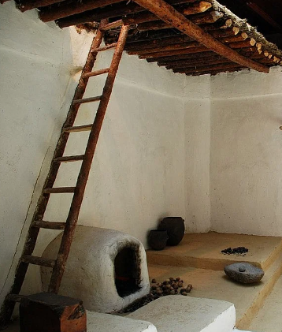
Çatalhöyük’ün Mimari ve Yerleşim Düzeni
Çatalhöyük’teki evler, iç içe geçmiş şekilde inşa edilmiştir. Evler, birbirine bitişik olup, tek katlıdır ve duvarları ortak kullanılır. Evlerin çatılarından merdivenle giriş yapılır, bu da hem yaşam alanı hem de güvenlik açısından önemli bir özelliktir. Evlerin içi, yaşam alanları, depo odaları ve bazen de dini ritüellere yönelik alanlar olarak farklı bölümlere ayrılmıştır. Yerleşim, düzenli bir plana sahip değildir ve oldukça yoğun bir yapılaşma gösterir. Çatalhöyük’te, evlerin birbirine yakın olması, toplumsal dayanışma ve topluluk bilincini simgeliyor olabilir. Ayrıca, her evin içinde çeşitli sanat eserleri, figürler ve duvar resimleri bulunur, bu da bölgenin kültürel ve dini yönlerini yansıtır.

Slide 7
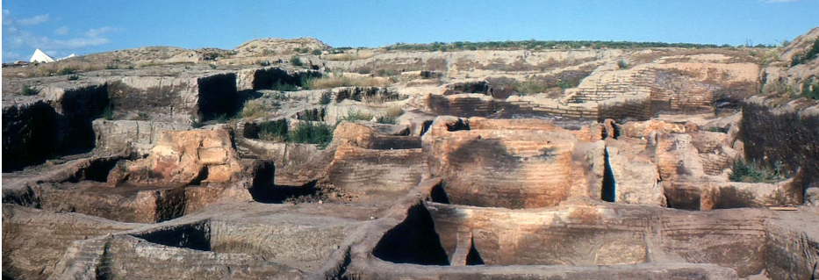
Çatalhöyük’te
Kültür ve Yaşam
Çatalhöyük’te yaşayan insanlar, tarım ve hayvancılıkla geçimlerini sağlamış, aynı zamanda avcılıkla da beslenmişlerdir. Yerleşim, sosyal dayanışma ve işbirliği gerektiren bir yapıya sahipti. Evlerin birbirine yakın inşa edilmesi topluluk bilincinin güçlü olduğunu gösterir.

Slide 8
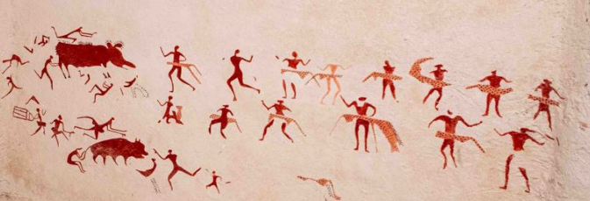
Çatalhöyük’te
Kültür ve Yaşam
Günlük yaşamda, evler sadece barınma değil, aynı zamanda dini ritüeller için de kullanılmıştır. Evlerin iç duvarlarında, dini figürler, hayvan resimleri ve tanrıça heykelleri gibi sanat eserleri bulunmuştur. Bu da, insanların dini inançlarını ve doğa ile olan ilişkilerini simgeler.

Slide 9
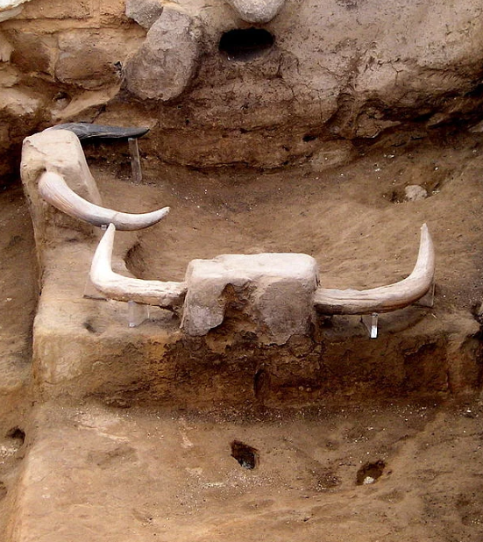
Çatalhöyük’te
Kültür ve Yaşam
Çatalhöyük’te cenaze ritüelleri de önemli bir yer tutuyordu. İnsanlar, ölülerini evlerinin içine gömer ve mezarların üzerinde ritüeller gerçekleştirirlerdi. Bu, yaşam ve ölüm arasındaki bağlantıyı güçlü bir şekilde vurgulayan bir kültürel anlayışı yansıtır. Sonuç olarak, Çatalhöyük’teki kültür, tarım, sanat, dini inançlar ve toplumsal ilişkilerin iç içe geçtiği zengin bir yaşam biçimini ortaya koyar.

Slide 10
Kaynakça
https://www.kulturportali.gov.tr/portal/catalhoyukneolitikkenti
https://www.worldhistory.org/trans/tr/1-20329/catalhoyuk/
https://tr.wikipedia.org/wiki/%C3%87atalh%C3%B6y%C3%BCk
https://www.kulturportali.gov.tr/turkiye/konya/gezilecekyer/catalhoyuk-neolitik-kenti

